Slide 1
Монгол улсын арилжааны банкуудын хөгжлийн түвшин
САНХҮҮГИЙН ҮНДЭС
4-р баг: Баасанжаргал
Гэрэлсайхан
Өсөхбаяр
Төрбат
Сарнай

Slide 2
Агуулга:
Зорилго
I-р бүлэг:
Арилжааны банк, түүний үйл ажиллагаа
Арилжааны банкны тайлан тэнцэл
II-р бүлэг :
Арилжааны банкны хөгжлийн түвшинг тодорхойлох нь:
Арилжааны банкуудын нийт активийн хэмжээ
Чанаргүй зээл
Moody standard

Slide 3
Зорилго
Тус сэдвээр Монголын арилжааны банкуудын үүсэл хөгжил, үйл ажиллагаа, санхүүгийн үзүүлэлтээр ямар түвшинд байгааг нь ангилан үзүүлэхийг зорилоо.

Slide 4
Арилжааны банк гэж юу вэ?
Иргэдийн мөнгө, хөрөнгийг гуйвуулах, хөрөнгийн илүүдэлтэй хэсгээс хөрөнгийн илүүдлийг татан төвлөрүүлэх, зээл олгох зэрэг хуулиар хориглоогүй бусад санхүүгийн үйлчилгээ үзүүлж буй санхүүгийн зуучлалын байгууллага юм.

Slide 5
Монголын арилжааны банкны удирдлагын зохион байгуулалтын үлгэрчилсэн энгийн загвар
Хувь нийлүүлэгчдийн хурал
Хяналтын зөвлөл
Төлөөлөн удирдах зөвлөл
Дотоод хяналтын газар
Актив, Пассивын удирдлагын зөвлөл
Гүйцэтгэх захирал
Төлөөлөн удирдах зөвлөл
Дэд захирал
Тэргүүн дэд захирал
Стратеги төлөвлөлт судалгааны газар
Харилцагчдын газар
Маркетингийн газар
Гадаад төлбөр тооцооны газар
Санхүү тайлан бүртгэлийн газар
Зээлийн газар
Хэрэг эрхлэх газар

Slide 6
Арилжааны банкны тайлан тэнцэл
Арилжааны банкны тайлан тэнцэл нь түүний үйл ажиллагааг тодорхой харуулсан толь юм. Өөрөөр хэлбэл банкны тайлан тэнцлээс банк ямар үйл ажиллагааг хэрхэн, яаж явуулдгийг харж мэдэж болно
Тэнцлийн тайлан
=
Актив
Пассив
Тал нь банкны хөрөнгийн бүтэц, зарцуулалтыг харуулдаг
Тал нь уг хөрөнгийн эх үүсвэрийн бүтцийг харуулдаг

Slide 7
Банкны актив буюу хөрөнгө
Мөнгөн хөрөнгө түүнтэй адилтгах хөрөнгө
Богино хугацаат хөрөнгө оруулалт
Зээл
Өмчлөх бусад үл хөдлөх хөрөнгө
Бусад хөрөнгө
Үндсэн хөрөнгө
Урт хугацаат хөрөнгө оруулалт

Slide 8
Банкны пассив буюу хөрөнгийн эх үүсвэр
Өөрийн хөрөнгө:
  Дүрмийн сан /энгийн ба давуу эрхтэй хувьцаа/
  Ашиг
  Нөөцийн болон тусгай сан
  Эрсдэлийн сангууд
  Нэмж төлөгдсөн капитал
  Хөрөнгийн дахин үнэлгээний нэмэгдэл
  Хоёрдогч өглөг
Бусдаас татан төвлөрүүлсэн хөрөнгө:
  Үндсэн хадгаламж
  Хадгаламжийн бус эх үүсвэр

Slide 9
Арилжааны банкны орлогын бүтэц
Зээлийн хүүгийн орлого
Хадгаламжийн хүүгийн орлого
Санхүүгийн түрээсийн орлого
Үнэт цаасны хүүгийн орлого
Бусад хүүгийн орлого
Гадаад валютын ханшийн өөрчлөлтийн орлого
Банкны бүтээгдэхүүнтэй холбоотой үйлчилгээний шимтгэл:
  Картын үйлжилгээний банкны шимтгэлийн орлого
  Картын бусад үйлчилгээний орлого

Slide 10
Арилжааны банкны орлогын эх үүсвэрүүд
Хүүгийн орлого
Шимтгэл хураамж зэрэг хүүгийн бус орлого
Диллерийн үйл ажиллагаанаас бий болох ашиг

Slide 11
Банкны ашигт ажиллагаанд нөлөөлдөг хүчин зүйлс
Банкны менежмент
Эдийн засгийн нөхцөл байдал
Зээлийн хүү
Актив Пассивын хэмжээ
Өрсөлдөөн
Эх үүсвэрийн ашиглалт
Зээлийн алдагдал, нөхөн төлөлт
Үнэт цаасны үр ашиг, алдагдал нөлөөлнө.

Slide 12
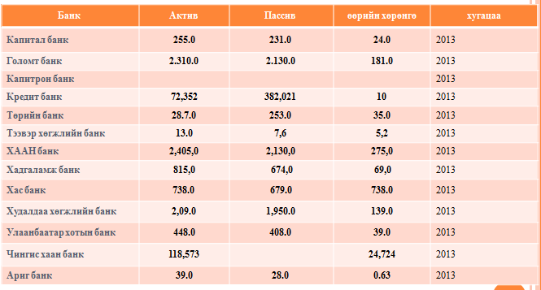
Арилжааны банкуудын нийт активийн хэмжээ

Slide 13
Арилжааны банкууд
АНУ-д
1985 онд 14,416 банк
Монголд
1991 онд 7 банк
1989 онд 12,744 банк
1994 онд 10,384 банк
1992 онд 12 банк
1993 онд 15 банк
1997 онд 18 банк
2005 онд 17 банк

Slide 14
Арилжааны банкууд
  I бүлэг: Хаан, Худалдаа хөгжил, Голомт,
  II бүлэг: Төрийн, Хас, Чингис, Капитрон
  III бүлэг: Тээвэр хөгжил, Кредит, Капитал, УБХБ, Ариг, Үндэсний хөрөнгө оруулалтын банк

Slide 15
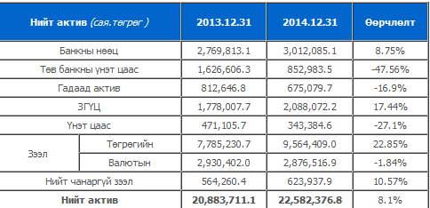
Банкны салбарын хөрөнгө болон эх үүсвэрийн бүтэц
Банкуудын нийт актив 2014 оны эцэст 22,6 их наяд төгрөг болж, өмнөх сарынхаас 1 их наяд төгрөг буюу 9.6 хувь, өмнөх оны мөн үеийнхээс 1.7 их наяд төгрөг буюу 8.1 хувиар өссөн байна.
Эх үүсвэр: Худалдаа хөгжлийн банк

Slide 16
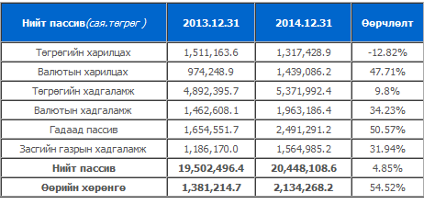
Пассивынбайдал
Банкуудын нийт пассив 2014 оны эцэст 20.4 их наяд төгрөг болж, өмнөх сарынхаас 1.8 их наяд төгрөг буюу 9.5 хувь, өмнөх оны мөн үеийнхээс 0.9 их наяд төгрөг буюу 4.9 хувиар өссөн байна. Мөн 2014 оны ашиг 325.89 тэрбум төгрөг болж, өмнөх оны мөн үеэс 96.2 тэрбум төгрөг буюу 41.9 хувиар өссөн байна.
Эх үүсвэр: Худалдаа хөгжлийн банк

Slide 17
Чанаргүй зээл:
Нийт зээлийн өрийн үлдэгдэл / жил бүрийн 12-р сарын байдлаар /
Эх үүсвэр : монгол банк , статитик тоон мэдээлэл

Slide 18
Нийт зээл дэх хаан банкны зээлийн өрийн үлдэгдэл
Эх үүсвэр : хаан банк , чанаргүй зээлийн өсөлт

Slide 19
Нийт зээлд эзлэх чанаргүй зээлийн хувь :
Эх үүсвэр : монгол банк , статитик тоон мэдээлэл

Slide 20
Хаан банкны зээлийн шинжилгээ:
2013 онд хаан банк нь нийт 2’484853734 зээл олгосон бөгөөд үүний :
Эх үүсвэр : Хаан банкны 2013 оны тайлан

Slide 21
Зээлийн чанарын шинжилгээ :
Эх үүсвэр : Хаан банкны 2013 оны тайлан

Slide 22
Эх үүсвэр : Хаан банкны 2013 оны тайлан

Slide 23
Industrial and Commercial Bank of China
(ICBC )

Slide 24
ICBC Глобал үйлчилгээ төлбөр тооцоо, санхүү, юань болон гадаад валютын ухаалаг хөрөнгө оруулалтын бүтээгдэхүүн, үйлчилгээ цуглуулга юм. Энэ нь нэмүү өртөг шингэсэн үйлчилгээ валютын эрсдэлийг багасгах, олон улсын төлбөр тооцоо, худалдааны санхүүжилт үед санхүүгийн зардлыг бууруулах зорилготой юм.

Slide 25
ХХБ болон ICBC банкны харьцуулалт
ХХБ
ICBC
Худалдааны санхүүжилт
Импорт
Экспорт
Банкнаас баталгаа батлан даалт гаргах
Овердрафт үйлчилгээ
Эскроу данс
Мобайл Пос
Төвлөрүүлэх шилжүүлэг
Чекийн үйлчилгээ
Цахим банк
үйлчилгээ Mart
Арилжааны багц
Импорт
Экспорт
Нээлттэй бүтээгдэхүүний систем
Чекийн үйлчилгээ
Цахим банк
Картын төрөл өөр

Slide 26
ХХБ
ICBC
ЖИЖИГ ДУНД БИЗНЕс
ЭРХЛЭГЧДЭД ОЛГОХ ЗЭЭл
Зээл
Төслийн зээл
Худалдааны санхүүжилт
Мобайл Пос
Зээлийн батлан даалтын сан
Арилжаа
Валютын арилжаа
Алтны арилжаа
Mаржин арилжаа
Үнэт цаасны арилжаа
Экспортын Билл Хөнгөлөлт
Тээвэр / Даатгалын сан
Богино хугацааны Экспортын зээлийн даатгалын сан
Импортын факторингийн
Экспортын факторингийн
Импортын T / T зээлийн сан
Арилжааны багц
Импортын Jieyi Express
Хил дамнасан Экспресс
Худалдаа, Баялгийн Express

Slide 27
Moody standard

Slide 28
Дүгнэлт

Slide 29
Ашигласан материал :
Дотоод эх үүсвэр
Балж Г. Мөнхдулам Д. 2006 он , “Банк санхүүгийн үндэс” УБ
Банкны сургалтын төв 2008 он “Орчин үеийн банк, банкны үйл ажиллагаа” УБ
Гэрэлт-Од Ө. 2005 он “Банкны зээлийн эрсдлийн удирдлага” УБ
Монгол банк- Судалгааны ажил 2007-2014 он УБ
Монгол улсын Банкны тухай хууль
Оюун Л. 2004 ,2007 ,2009 он “Арилжааны банкны зээл, зээлийн шинжилгээ” УБ
Оюун Л. 2006 он “Арилжааны банкны менежмент актив, пассивын ба тэдгээрийн хослосон удирдлага” ахисан түвшин УБ
Оюунцацрал З. 2006 он , “ Санхүүгийн байгууллагын эрсдлийн удирдлага”,УБ
Хаан банкны жилийн тайлан 2007-2013 УБ

Slide 30
Бататгал шалгалт

Slide 31
Банкны үйл ажиллагааг явуулах хэлбэрээр нь
А. 2 б. 3 в. 4
2. Үүсгэн байгуулагдсан хэлбэрээр нь
А. Хувьцаат төрөлжсөн
Б. Хувьцаат хязгаарлагдмал
3. Арилжааны банк нь валютын нөөцтэй
А. Үнэн б. Худал
4. ЗГ-н хадгаламж......... талд байрлана
................
5. Арилжааны банкуудыг яагаад заавал төрөөс зохицуулдаг вэ?
........................................

Slide 32
1 а
2 б
3 б
4 пассив
5. Мөнгөний бодлогыг хэрэгжүүлэгч болдог учраас

